Slide 1
Steuerung der Leistungsmenge – Überlebensfrage für das Gesundheitswesen: Perspektive der Wissenschaft
Prof. Georg Ertl

Slide 2
Hilflose Reaktionen in der Politik bei fehlender Evidenz in der Wissenschaft…
Krankenhäuser… haben, soweit medizinisch vertretbar, bis auf Weiteres alle planbaren Behandlungen zurückzustellen oder zu unterbrechen, um möglichst umfangreiche Kapazitäten für die Versorgung von COVID-19 Patienten freizumachen. Die Behandlung von Notfällen ist zu gewährleisten.
Das an den Universitätsklinika beschäftigte Personal wird… bis auf Weiteres im Schwerpunkt für Aufgaben der Krankenversorgung eingesetzt.
Bayrisches Gesundheitsministerium

Slide 3
Steuerung der Leistungsmenge: Perspektive der Wissenschaft
Das Problem
Deutschland ist eines der führenden europäischen Länder in ambulanten und stationären medizinischen Leistungen (425 Mrd.).
Die wissenschaftlichen Erfolge der Medizin führen zu einer stetig steigenden Lebenserwartung.
Multimorbidität nimmt mit dem Alter zu und erfordert eine komplexe Medizin, die viele Ressourcen bindet.
Qualitätsüberlegungen vor Kostenfragen.
Was wollen die Deutschen?
Was wollen die Kranken, der die individuelle Kranke?

Slide 4
Steuerung der Leistungsmenge: Perspektive der Wissenschaft: sie wird gehört!
Was ist medizinische Leistung?
Wissenschaftliche Evidenz?
Diagnostik
Therapie
Versorgung
Prävention
Gemeinschaft der Forschenden
Wissenschaftl. Fachgesellschaften
Leitlinien/ Klug Entscheiden
Unwirksames ist unwirtschaftlich
Steuerung der Leistungsmenge bei begrenzten Ressourcen, z.B. Corona
Verantwortung der Medizin/ Wissenschaft für zu wenig und zu viel
Versorgungsforschung
Kommunikation in die Gesellschaft und mit Patienten/
Klug entscheiden durch Partizipation

Slide 5
Wissenschaftliche Steuerung der Leistungsmenge: Zwei Beispiele in Klinischen Studien
 |  |  | Ergebnis
EPEROR-Preserved/ Pooled | Industrie | Klinische Studie, RCT | positiv
MOOD-HF | IIT, BMBF+Industrie | Klinische Studie, RCT | negativ
Anker et al NEJM 2021
Angermann et al JAMA 2016

Slide 6
EMPEROR-Preserved: Empaglifozin bei Herzinsuffizienz mit erhaltener LV-EF
 |  |  | Ergebnis
EPEROR-Preserved/ Pooled | Industrie | Klinische Studie, RCT | positiv
MOOD-HF | IIT, BMBF+Industrie | Klinische Studie, RCT | negativ
 | EMPEROR-Preserved
Primary endpoint: Adjudicated CV death or HHF* |  | HR: 0.79 (95% CI: 0.69-0.90) p<0.001
Key secondary endpoint: Adjudicated first and recurrent Heart Failure Hospitalisations |  | HR: 0.73 (95% CI: 0.61-0.88) p<0.001
Anker et al NEJM 2021

Slide 7
EMPEROR-Preserved: Reduktion Hospitalisierung (~2,5 Mio. HI-Pat. in Deutschland)
0.25
0.20
RRR
27%
0.15
Placebo
Mean number of events per patient
0.10
Empagliflozin
HR: 0.73
(95% CI: 0.61-0.88)
p<0.001
0.05
0
0
3
6
9
12
15
18
21
24
27
30
33
36
Months since randomization
Patients at risk
Placebo
Empagliflozin
2991
2997
2945
2962
2901
2913
2855
2869
2816
2817
2618
2604
2258
2247
1998
1977
1695
1684
1414
1429
1061
1081
747
765
448
446
Anker et al NEJM 2021

Slide 8
Steuerung der Leistungsmenge: Klinische Studien: Zwei Beispiele
Depression bei Herzinsuffizienz 40%, davon Antidepressiva ~50%
Angermann et al JAMA 2016

Slide 9
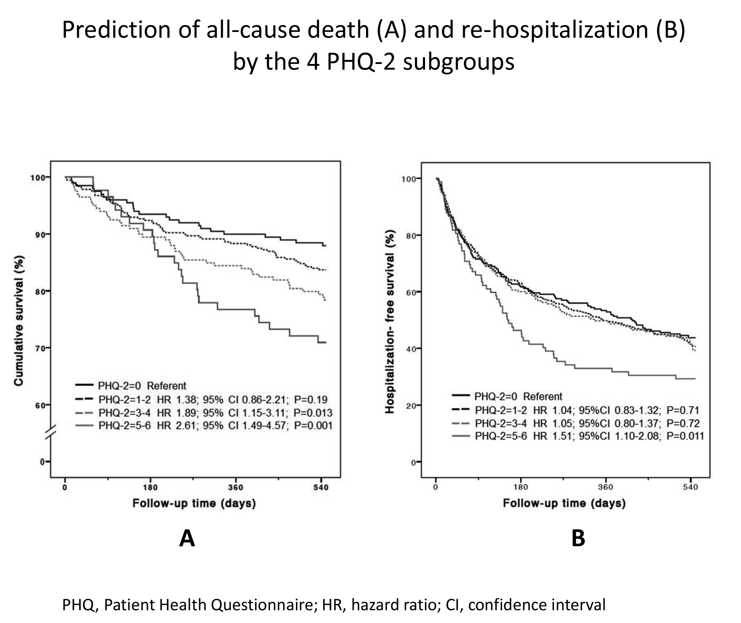
Klinische Studie (N=852):
Depression und Prognose bei Herzinsuffizienz
Piepenburg SM, Ertl G, Angermann C:
Dtsch Med Wochenschr 2016; 141(17): 1222-1227

Slide 10
Depression bei Herzinsuffizienz
Tod oder Hospitalisierung
Angermann C …Ertl G
JAMA 2016;315:2683-93

Slide 11
Depressivität bei Herzinsuffizienz
10- item Montgomery–Åsberg Depression Rating Scale
← Nurse based Disease Management Program →
Angermann C …Ertl G
JAMA 2016;315:2683-93

Slide 12
Steuerung der Leistungsmenge durch klinische Studien: Zwei Beispiele
EMPEROR-Preserved/ Pooled (positives Ergebnis)
Steigert die Leistungsmenge um ein weiteres Medikament bei der Behandlung der Herzinsuffizienz und Erweitert die Indikation auf Patienten mit erhaltener Ejektionsfraktion
Reduziert die Leistungsmenge Hospitalisierung
MOOD-HF (negatives Ergebnis)
Reduziert die Leistungsmenge Antidepressiva bei Herzinsuffizienz
Steigert die Leistungsmenge um ein Disease-Management-Programm bei Herzinsuffizienz
Anker S et al. NEJM 2021
Angermann C …Ertl G JAMA 2016

Slide 13
Steuerung der Leistungsmenge: Perspektive der Wissenschaft / DGIM
Steuerung der Leistungsmenge im Gesundheitssystem kann/ darf nur wissenschaftlich begründet sein.
Die Forschung kann zur Ausweitung, aber auch zur Reduktion von Leistungsmengen führen.
Auch Ökonomie ist eine Wissenschaft, allerdings im Gesundheitssystem eine Hilfswissenschaft der Medizin (Krankenhaus ein Wirtschaftsunternehmen, Gewinne?).
Klug Entscheiden (Choose wisely) setzt voraus:
eine wissenschaftliche Aus- und Weiterbildung des Arztes
intensive Kommunikation zwischen Arzt und Patienten.
Wissenschaftskommunikation in die Gesellschaft
Zuviel in der Medizin kann gefährlicher sein als zu wenig!
BMBF fordert, „dass sich Wissenschaftlerinnen und Wissenschaftler über ihre Forschungsarbeit allgemeinverständlich kommunizieren…“
Forschungsbedarf in Wissenschaftskommunikation, fachspezifisch

Slide 14
Steuerung der Leistungsmenge: Perspektive der Wissenschaft
Herzlichen Dank

Slide 15
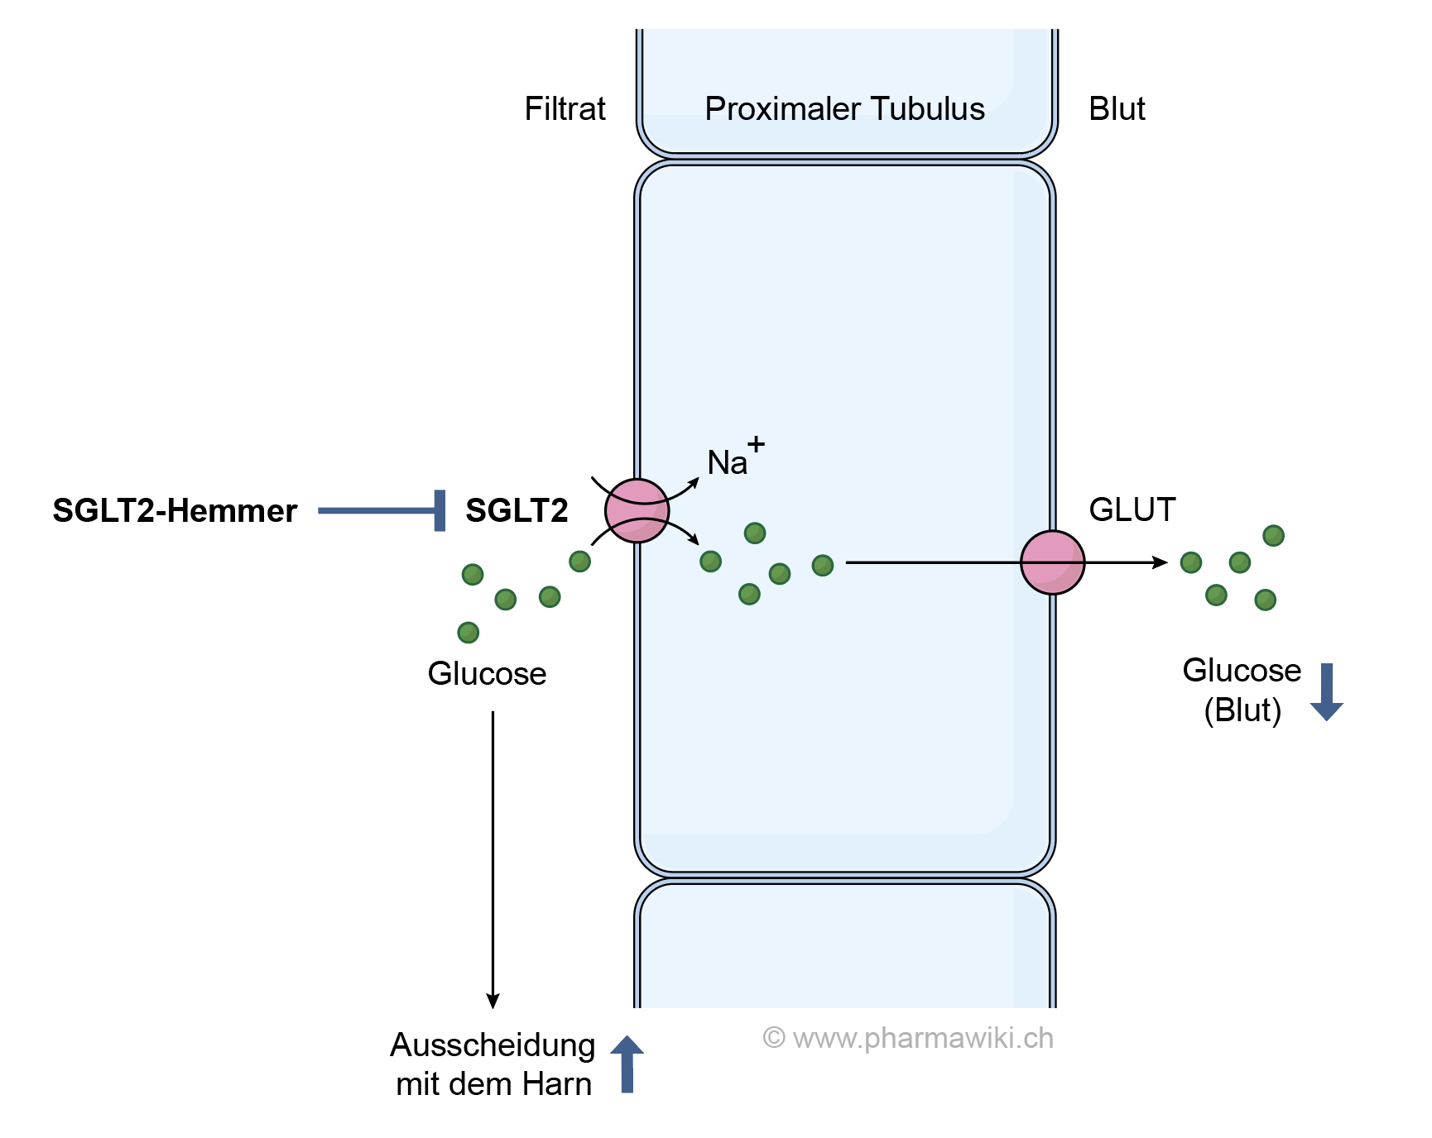
Steuerung der Leistungsmenge: Perspektive der Wissenschaft
Empagliflozin (Jardiance®) ist ein blutzuckersenkender und antidiabetischer Wirkstoff aus der Gruppe der SGLT2-Hemmer zur Behandlung eines Diabetes mellitus Typ 2. Die Effekte beruhen auf der selektiven Hemmung des Natrium-Glucose-Cotransporters 2 (SGLT2), der an der Niere für die Reabsorption der Glucose verantwortlich ist.

Slide 16
Steuerung der Leistungsmenge: Wissenschaftskommunikation in die Gesellschaft
BMBF: es sei „notwendig, dass sich Wissenschaftlerinnen und Wissenschaftler in den öffentlichen Diskurs einbringen, über ihre Forschungsarbeit allgemeinverständlich kommunizieren und Zusammenhänge einordnen.“
Kann die vielfach geforderte Wissenschaftskommunikation das Versprechen der Verantwortung überhaupt einlösen?
Jede politische Inanspruchnahme benötigt bereits Vermittlungsinstanzen, um eine – in Ansätzen zwar nicht verhinderbare, aber am Ausbau zu hindernde – Politisierung der Wissenschaft zu vermeiden.
Wer instrumentiert wen in Wissenschaft und Politik?
Forschungsbedarf in Wissenschaftskommunikation, fachspezifisch
M. Knöchelmann, pers. Comm.

Slide 17
Steuerung der Leistungsmenge: Weniger Hospitalisierungen durch Therapie
ESC August 2021

Slide 18
Steuerung der Leistungsmenge: Weniger Hospitalisierungen durch Therapie
ESC August 2021

